Slide 1





Slide 2


Slide 3



Slide 4

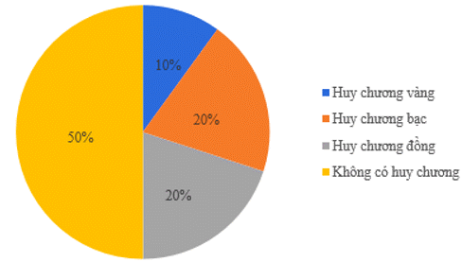




Câu 1: Cho biểu đồ tỉ lệ thí sinh được trao huy chương các loại trong một cuộc thi. Hai loại huy chương nào có cùng tỉ lệ thí sinh được trao?
Huy chương vàng và huy chương bạc
Huy chương bạc và huy chương đồng
Huy chương vàng và huy chương đồng
Không có hai loại nào có cùng tỉ lệ.

Slide 5
Câu 2: Cho hình tròn biểu diễn dữ liệu đã được chia sẵn thành 10 hình quạt bằng nhau. 3 hình quạt ứng với bao nhiêu phần trăm?
10 %
20 %
30 %
40 %

Slide 6
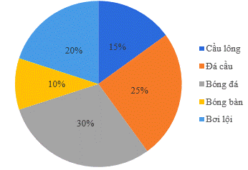
Câu 3: Biểu đồ bên cho biết tỉ lệ phần trăm học sinh tham gia các môn thể thao của khối 7:
Số học sinh tham gia Cầu lông và Đá cầu chiếm bao nhiêu phần trăm?
30 %
40 %
25 %
15 %

Slide 7


Slide 8
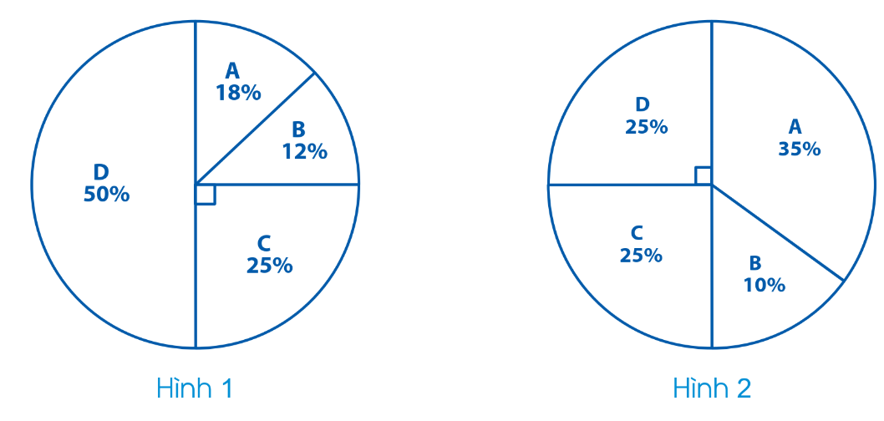
3
Thảo luận và nói cho bạn nghe lỗi sai trong mỗi biểu đồ sau:

Slide 9
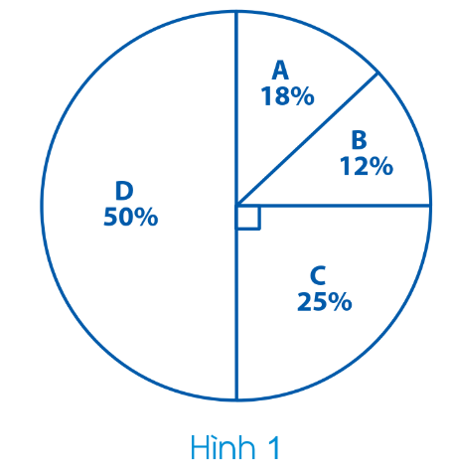
Tổng tỉ số phần trăm là: 50% + 25% + 18% + 12% = 105%
Lỗi sai trong biểu đồ ở hình 1 là tổng các tỉ số phần trăm lớn hơn 100%.

Slide 10
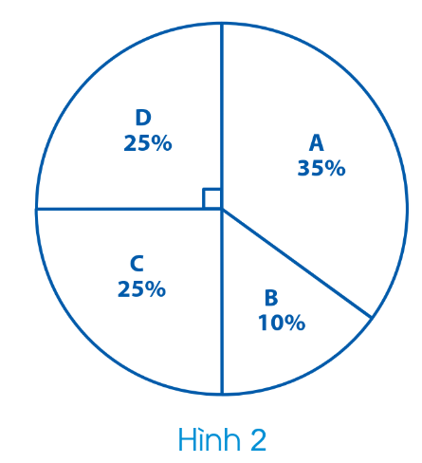
Tổng tỉ số phần trăm là: 25% + 25% + 10% + 35% = 95%
Lỗi sai trong biểu đồ ở hình 2 là tổng các tỉ số phần trăm nhỏ hơn 100%.

Slide 11
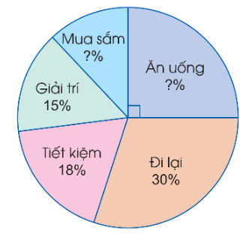
4
Biểu đồ sau cho biết các khoản chi tiêu hàng tháng của một người.
Quan sát biểu đồ trên, trả lời các câu hỏi:
a) Số tiền dành cho việc ăn uống chiếm bao nhiêu phần trăm?
b) Số tiền dành cho việc mua sắm chiếm bao nhiêu phần trăm?
c) Nếu lương của người đó là 6 triệu đồng thì số tiền dành cho mua sắm là bao nhiêu? Số tiền để tiết kiệm là bao nhiêu?

Slide 12
a) Số tiền dành cho việc ăn uống chiếm 25%.
b) Số tiền dành cho việc mua sắm chiếm số phần trăm là:
100% – 15% – 18% – 30% – 25% = 12%

Slide 13
c) Nếu lương của người đó là 6 triệu đồng thì số tiền dành cho mua sắm là:
6 000 000 × 12 : 100 = 720 000 (đồng)
Số tiền để tiết kiệm là:
6 000 000 × 18 : 100 = 1 080 000 (đồng)

Slide 14


Slide 15

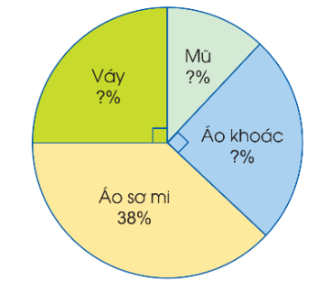
Biểu đồ sau biểu diễn kết quả bán từng loại sản phẩm so với tổng số sản phẩm đã bán của một cửa hàng trong một tháng (tính theo tỉ số phần trăm).
5
Quan sát biểu đồ trên, thực hiện các nhiệm vụ sau:
a) Hoàn thiện các số liệu trên biểu đồ.
b) Đặt và trả lời các câu hỏi liên quan đến các thông tin trên biểu đồ.

Slide 16
12 %
25 %
25 %
Câu hỏi:
- Số chiếc váy đã bán chiếm bao nhiêu phần trăm?
- Số chiếc mũ đã bán chiếm bao nhiêu phần trăm?
- Số chiếc áo khoác đã bán chiếm bao nhiêu phần trăm?
- Số chiếc áo sơ mi đã bán chiếm bao nhiêu phần trăm?
25 %
12 %
25 %
38 %

Slide 17
12 %
25 %
25 %
Nếu tổng sản phẩm đã bán của cửa hàng trong 1 tháng là 1 000 chiếc thì số chiếc áo sơ mi đã bán là bao nhiêu?
1 000 × 38 : 100 = 380 (chiếc)

Slide 18

- Hôm nay các em học bài gì?
- Xem lại bài và chuẩn bị bài tiếp theo.

Slide 19


